Slide 1

面向 RustOS 的进程调试能力构建
汇报人：王思远
汇报日期：2026年6月23日

Slide 2



01
研究背景与目标
目 录
CONTENTS
02
设计与实现
03
测试与应用
04
总结与展望

Slide 3
研究背景与目标
PART ONE
进程调试的重要性
内核能力需求拆解

Slide 4

背景与目标 | 设计与实现 | 测试与应用 | 总结与展望
1.1 项目背景与问题定义
星绽 Asterinas
进程调试能力
Asterinas 是由北京大学、中关村实验室、蚂蚁集团联合发起的，用 Rust 编写、与 Linux ABI 兼容的国产自主可控安全操作系统内核，借助框内核架构提升内核可靠性。
一个面向开发者的操作系统，不能只满足于运行用户程序，还要支撑起程序开发的完整闭环，而进程调试正是其中基础的一环。无论是排查应用逻辑的上层开发者，还是分析系统调用、内存与寄存器行为的底层开发者，都离不开进程调试机制。
兼容Linux调试工具链生态
兼容 Linux 的 ptrace 接口与相关配套机制
一个新内核要真正达到“生产级可用”，关键在于要能直接兼容现有的用户态生态，而不是要求应用开发者重写。
Linux ABI 已是事实标准，兼容它才能直接兼容海量现有调试工具链生态，如 GDB, strace 等。
在 Asterinas 上支持用户进程调试，本质上就是兼容 Linux 的 ptrace 接口与相关配套机制。这是贯穿进程管理、信号、wait、地址空间、寄存器、安全与 procfs 等子系统的完整通路。
目标：让 GDB / strace 能在 Asterinas 上原生运行并调试真实用户进程

Slide 5
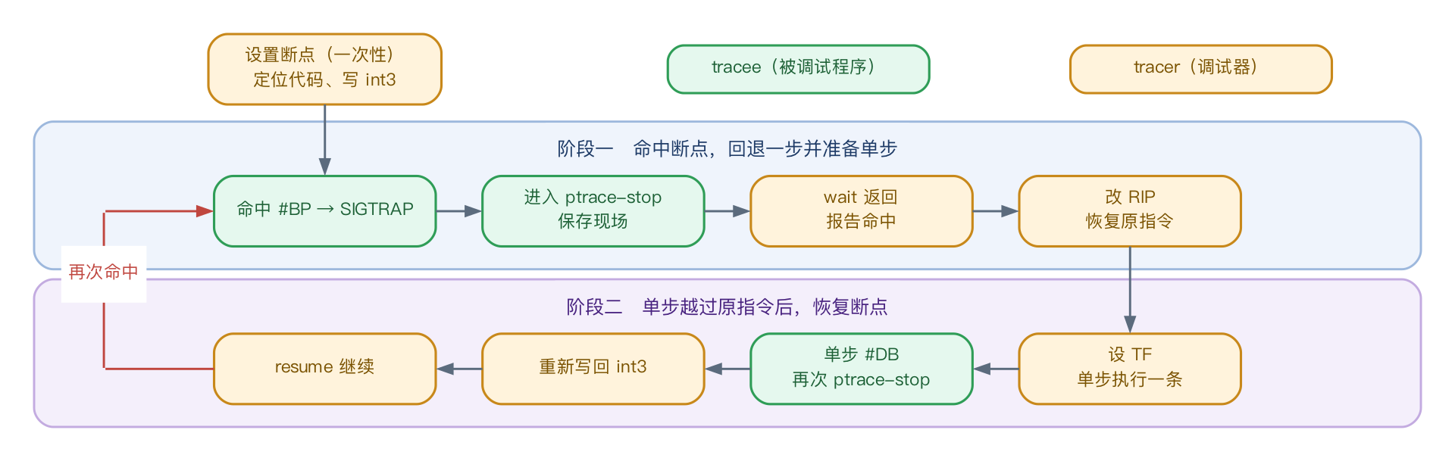
背景与目标 | 设计与实现 | 测试与应用 | 总结与展望
1.2 调试的基本需求——以 GDB 断点为例
调试器对内核的基本需求：
• 运行时暂停目标进程工作；读写目标进程的私有状态；调试结束后恢复目标进程正常运行
以最常用的「GDB 软件断点」为例，一次命中并恢复，需要内核按上图配合，这些功能分别需要：
• 跨进程读写内存、异常转信号、ptrace 停 / 等 / 恢复、跨线程读写寄存器、单步执行。

Slide 6
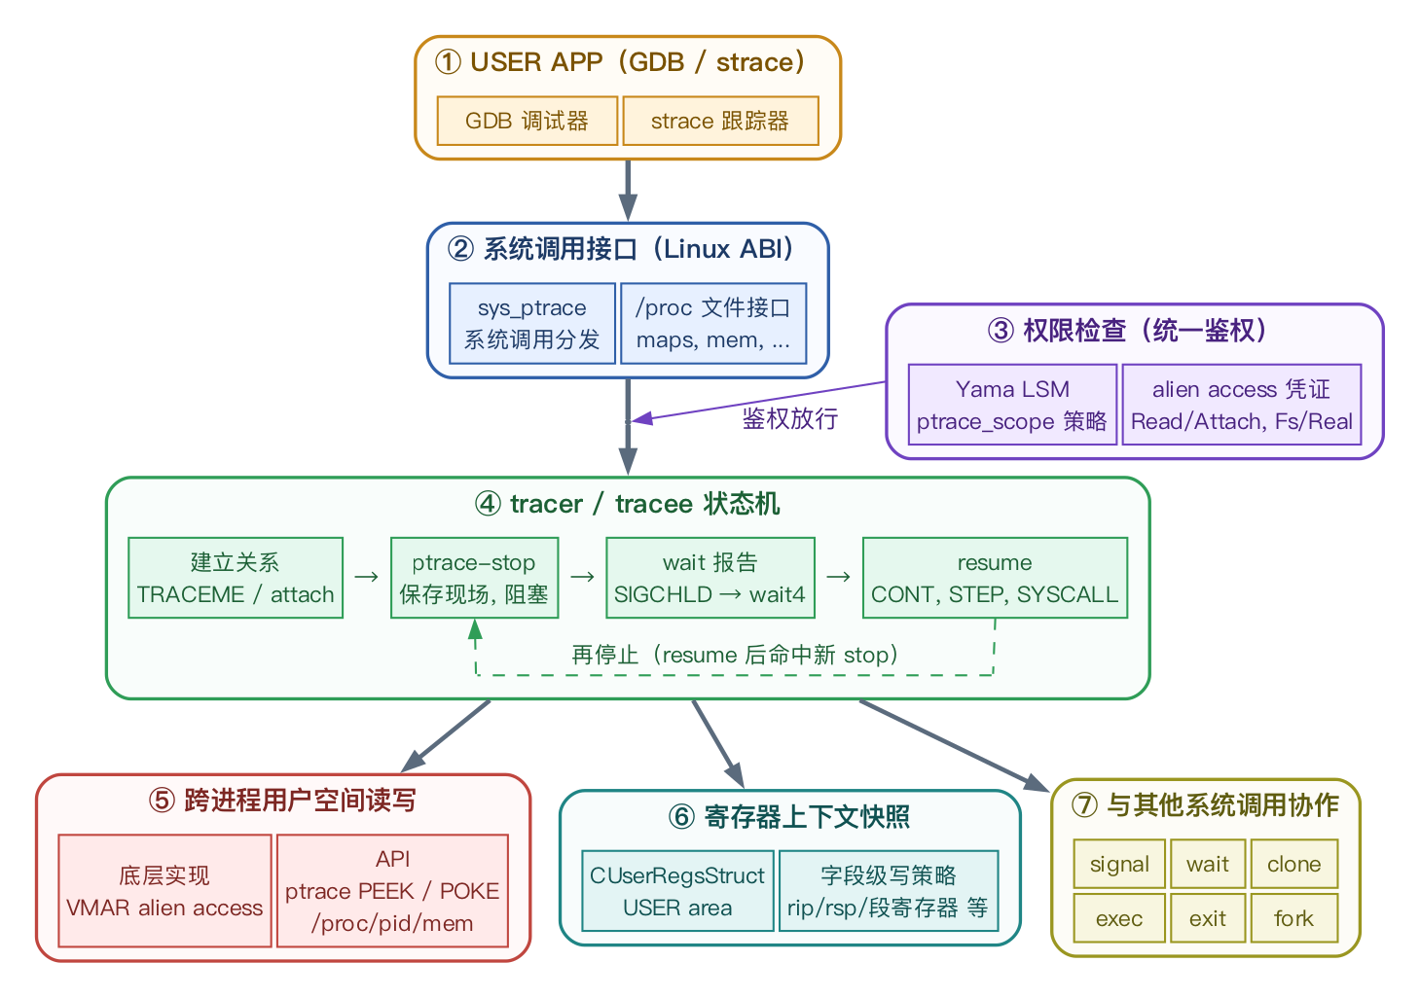
背景与目标 | 设计与实现 | 测试与应用 | 总结与展望
1.3 Linux 为调试器提供的抽象：调试能力通路
Linux 暴露给 GDB 等调试器的抽象：
用户工具发出请求，经系统调用接口进入内核，经过权限检查鉴权放行，再交给 ptrace 核心状态机状态机是整条通路的中枢，负责建立关系、同步tracee和tracer。
围绕这个中枢，向下分出三类能力：跨进程用户空间读写、寄存器上下文快照、以及与其他系统调用的协作。
忠实构建相应抽象，才能正确兼容 Linux 海量调试器生态。

Slide 7
背景与目标 | 设计与实现 | 测试与应用 | 总结与展望
1.4 总体目标与对应内核能力
要让开发者能使用 GDB / strace 调试用户程序，内核必须补齐的能力有：
总体目标 | 对应内核能力
GDB 调试 | 建立 tracer / tracee 关系，使能 tracee 陷入内核 stop，并等待 tracer wait & resume
设置并命中软件断点 | 使能修改只读内存写入 breakpoint，#BP 异常后进入 ptrace-stop
读 / 写寄存器 | tracee stop 时保存 register 现场，按字段规则安全读写
读 / 写进程内存 | 跨进程安全读写目标地址空间，必要时主动触发 page fault
继续 / 单步 | resume 继续，按需设置 CPU trap flag (TF) 单步执行
strace 跟踪系统调用 | 在每次 syscall entry / exit 进入 ptrace-stop
按安全策略限制调试 | 校验 uid/gid、CAP_SYS_PTRACE、Yama，拦截越权 attach

Slide 8
背景与目标 | 设计与实现 | 测试与应用 | 总结与展望
1.5 相关工作：其它新兴 OS 的调试路线
操作系统 | 内核调试接口 | 调试器如何接入
Redox OS | proc scheme，非 ptrace | 自写 Rust gdbserver，GDB 走远程协议
SerenityOS | 自有 ptrace，非 Linux ABI | 移植 GDB，新增 serenity target 后端
Fuchsia / Zircon | 内核对象模型，无 ptrace | zxdb 客户端连 debug_agent，仅远程调试
Haiku | 端口式调试 API，非 ptrace | 移植 GDB，翻译到 Haiku 调试端口
Asterinas | 内核原生 Linux ptrace ABI | 未经修改的上游 GDB / strace 直接运行

Slide 9
设计与实现
PART two
总体架构
核心机制
与Linux的结构差异

Slide 10



背景与目标 | 设计与实现 | 测试与应用 | 总结与展望
2.1 和 Linux 相同抽象接口，但内部更优实现
基于安全 RustOS 这一载体，本项目相比 Linux 实现做出的结构性改进：
• ptrace 状态机与调度器解耦，使调试逻辑独立于调度时序
• ptrace 跟踪关系与进程树解耦，使调试追踪无需进程树全局大锁
• 静态可验证 tracer 和 tracee 读写寄存器上下文的内存安全性
• 减轻历史设计包袱，提升可维护性
不改变对外行为，而是在等价语义下，把同一套 ptrace 重建得更安全、更具可维护性。
Notes:
解耦与无大锁——ptrace-stop 的停止与恢复仅依赖一个原子标志与等待者，不依赖目标线程是否离开 CPU；跟踪关系为旁路 map、不修改进程树，故不需要 Linux 的全局 tasklist_lock。
寄存器快照与内存安全——进入停止时将寄存器现场快照为一份连续副本，在副本上读写、resume 时回写。Linux 原地修改内核栈 pt_regs 的写法可一比一翻译为 unsafe Rust，但以安全 Rust 表达需要更优的设计，将内存安全交由所有权与类型系统在编译期保证。
历史包袱与可维护性——将 Linux 中分散重复、复用字段的处理收敛为单一显式表示：寄存器字段策略以一张表声明一次，ptrace-stop 信号的生命周期以一个四态机显式建模。

Slide 11
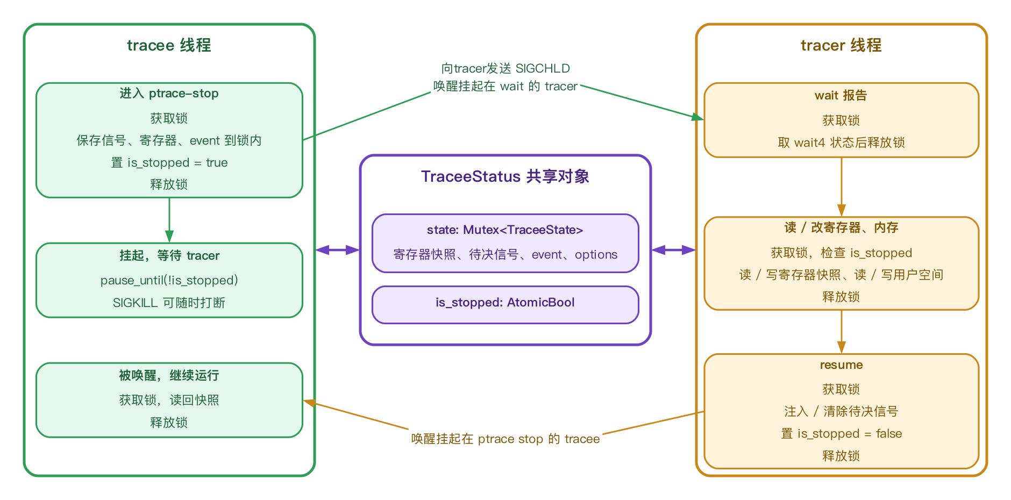
背景与目标 | 设计与实现 | 测试与应用 | 总结与展望
2.2 ptrace 状态机：与调度器解耦
Linux 7.1 对该状态机的实现：
tracee 的停止状态保存于 TASK_TRACED 标志，停止时置 TASK_TRACED、向父进程投递 SIGCHLD，随后让出 CPU
tracer 在操作 tracee 私有数据前必须wait_task_inactive(__TASK_TRACED|TASK_FROZEN) 等待目标 tracee 实际离开 CPU，停止状态与调度状态绑定，与调度器强耦合。
Notes:
• 生命周期：未被跟踪 → 建立关系 → ptrace-stop（快照现场、阻塞） → wait 报告 → 恢复运行 → 命中下一次停止条件再回到 stop，或退出清理。
• 同步机制：tracer 与 tracee 共享 TraceeStatus = 原子标志 is_stopped（是否停在 ptrace-stop 的唯一依据）和一把互斥锁 state（保护寄存器快照、待投递信号、事件）。tracee 进入 ptrace stop 时将自身挂起，tracer 执行 resume 时翻转 is_stopped 并将其唤醒。
本页要点——ptrace-stop 的停止与恢复仅依赖共享的 `is_stopped` 原子标志与 `Waiter`，不依赖调度器是否已将目标线程移出 CPU。
本项目机制（ptrace/mod.rs `do_ptrace_stop`）——进入停止时持 `state` 锁将 `general_regs` 快照为独立副本，置 `is_stopped` 为真，向 tracer 投递 `SIGCHLD` 并唤醒其 `children_wait_queue`；随后 tracee 自身挂起于 `Waiter::pause_until_by`，唤醒条件为 `is_stopped` 变为假。tracer 的 `resume` 仅在持锁下翻转 `is_stopped` 并唤醒之。一致性由 `is_stopped` 原子标志与 `state` 互斥锁共同保证。
Linux 7.1 机制——三类停止收敛：事件停经 `ptrace_event`、系统调用停经 `ptrace_report_syscall`，均走 `ptrace_notify` → `ptrace_do_notify` → `ptrace_stop`；信号停经 `ptrace_signal` 直接进入 `ptrace_stop`。`ptrace_stop` 内 `set_special_state(TASK_TRACED)`、记录 `current->last_siginfo` 与 `exit_code`，随后 `schedule()` 让出 CPU；停止状态保存于 `TASK_TRACED` 与 `jobctl`(`JOBCTL_TRACED`)；resume 经 `wake_up_state(__TASK_TRACED)` 并清 `JOBCTL_TRACED`（kernel/ptrace.c）。
关键差异与成因——Linux 的 tracer 直接读写 tracee 内核栈上的活动现场，故 `ptrace_check_attach` 必须经 `wait_task_inactive(child, __TASK_TRACED|TASK_FROZEN)` 确认其确未在执行；本项目进入停止即把现场快照为独立副本，tracer 仅需判定 `is_stopped`，与目标是否已离开 CPU 无关。
诚实边界与问答——三类停止的收敛 Linux 同样具备，不构成本项目的优势；差异仅在于停止与恢复同调度状态解耦。若被追问「本项目仍阻塞了 tracee」，可答：阻塞由 `Waiter` 实现，但其正确性只依赖 `is_stopped` 标志与互斥锁，而非线程的调度态。

Slide 12
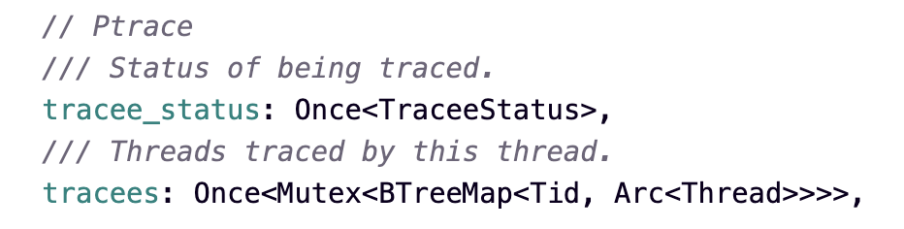
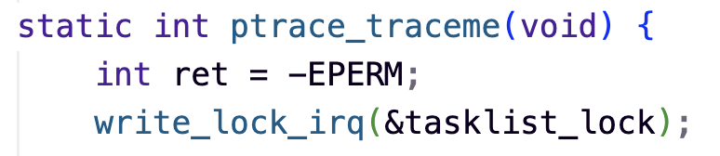
背景与目标 | 设计与实现 | 测试与应用 | 总结与展望
2.3 ptrace跟踪关系：旁路 map，与进程树解耦
• Asterinas中，跟踪关系是一张旁路表：tracer 用 BTreeMap<Tid, Arc<Thread>> 强引用持有 tracee，tracee 用 Weak<Thread> 反指 tracer。
• ptrace 操作仅遍历该旁路 map，而非子进程树，固定锁序 tracees → tracee_status。
• Linux 7.1 对该跟踪关系的实现：Linux 修改全局进程树，将 tracee 的进程 parent 改为 tracer，故 attach / detach / 全程持有全局写锁 tasklist_lock，检查跟踪关系 ptrace_check_attach 全程持有全局读锁 tasklist_lock，和进程树（parent / children关系）强耦合。
Notes:
本页要点——跟踪关系以一张旁路 map 维护，不修改进程树，因此建立与解除关系均无需 Linux 的全局写锁 `tasklist_lock`。
本项目机制（ptrace/mod.rs）——tracer 以 `tracees: Mutex<BTreeMap<Tid, Arc<Thread>>>` 强引用持有各 tracee，tracee 以 `TraceeState.tracer: Weak<Thread>` 反向弱引用 tracer（打破 `Arc` 引用环）。`attach_to` 仅按文档化锁序 `tracer.tracees → tracee.tracee_status` 加两把 per-object 锁；`clear_tracees`、`detach` 均按同一方向加锁。tracer 的 wait 经 wait.rs `try_wait_tracees` 遍历该旁路 map，而非子进程链。
Linux 7.1 机制——`__ptrace_link` 将 `child->parent` 改为 tracer，把 tracee reparent 进全局进程树；因改动的是全局共享的链表与父指针，`ptrace_attach`、`ptrace_traceme`、`ptrace_detach` 与 kernel/exit.c 的 `exit_ptrace` 路径全程持有全局写锁 `write_lock_irq(&tasklist_lock)`，`ptrace_check_attach` 持 `read_lock(&tasklist_lock)` 配对校验关系。
诚实边界与问答——准确表述为「不需要跨关系变更持有的全局大锁」，而非「零全局锁」：按 tid 查询全局 `PID_TABLE`（类比 Linux `find_task_by_vpid`）仍需一次瞬时加锁，但不跨 attach 操作持有。当前主要支持 TRACEME（tracer 即 tracee 的 parent）；即便补充 ATTACH 亦无需全局大锁，其难点不在锁，而在「停止一个正在运行的 tracee」以及目标并发 exit/exec 的竞态处理。

Slide 13
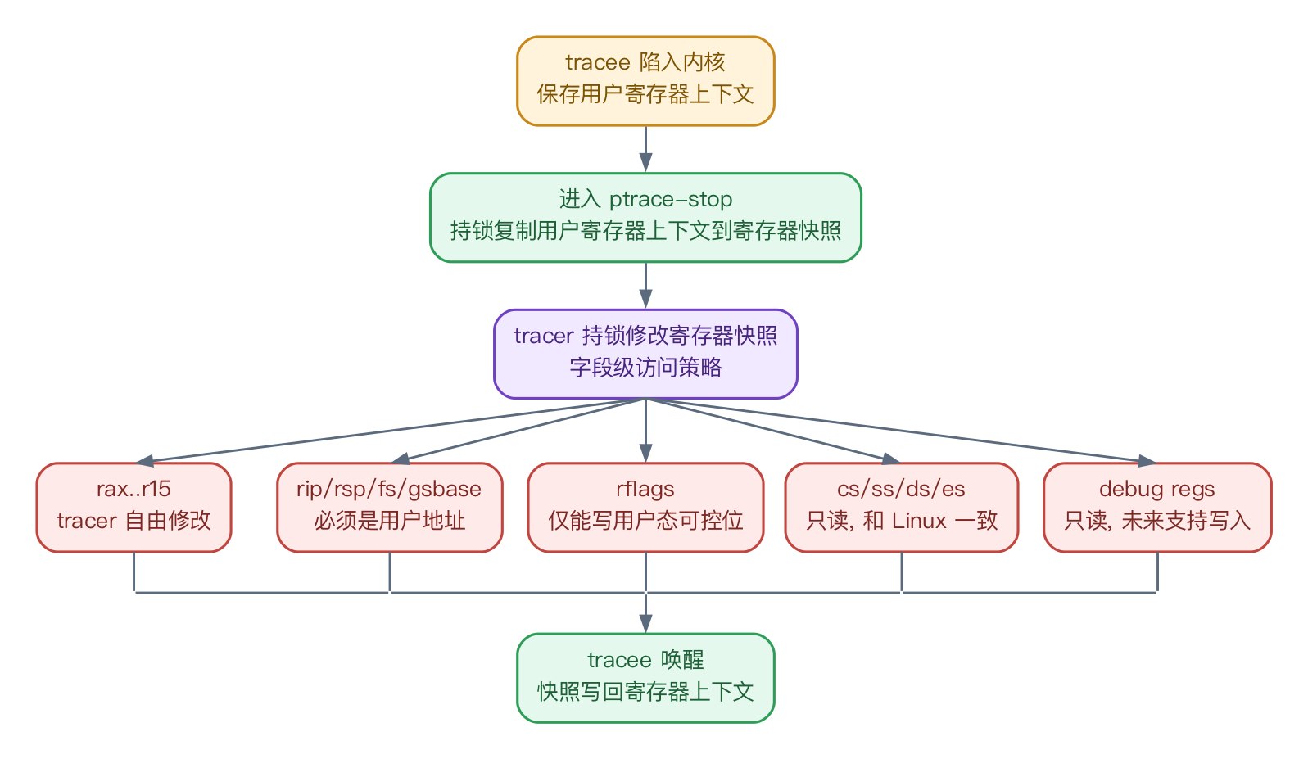
背景与目标 | 设计与实现 | 测试与应用 | 总结与展望
2.4 跨线程读写寄存器：静态可验证内存安全
跨线程读写寄存器，操作的是 tracee 进入内核时保存的用户态寄存器帧。让 tracer 线程读写 tracee 线程的这份保存帧，又要应对其并发退出或仍在运行，极易引入释放后访问与数据竞争。
• 快照式访问：tracee 进入 ptrace-stop 时，将用户寄存器上下文复制为一份副本，保存在 TraceeStatus 内的锁中；tracer 在副本上按字段读写，tracee resume 时回写。一致性由互斥锁保证、与 tracee 是否在 CPU 上执行无关，编译期可静态验证内存安全性。
• Linux 7.1 对寄存器读写的实现：tracer 原地读写 tracee 保存的 pt_regs；由于是原地修改，必须先经 wait_task_inactive 确认其已下 CPU、不在执行。这种按偏移的原地裸指针访问可一比一翻译为 unsafe Rust，但难以静态形式化验证其内存安全性，且与调度器强耦合。
Notes:
本页要点——跨线程读写寄存器访问的是 tracee 进入内核时保存的用户寄存器帧；本项目以「停止时快照、副本上读写、resume 回写」配合安全 Rust，使内存安全可由编译期静态验证，而非依赖运行期检查与人工审阅。
本项目机制（ptrace/mod.rs、arch/x86/ptrace.rs）——`do_ptrace_stop` 持 `state` 锁取 `state.general_regs = Some(*user_ctx.general_regs())`，得到一份连续副本 `CUserRegsStruct`（`Pod`）；`get_regs`/`set_regs`/`peek_user`/`poke_user` 均在 `check_ptrace_stopped` 通过后于副本上操作，resume 时 `*user_ctx.general_regs_mut() = regs` 回写。跨进程内存经可失败的 `VmReader`/`VmWriter` 与 `UFrame` 句柄访问，kernel/ 全程零 `unsafe`。
Linux 7.1 机制——`getreg`/`putreg` 经 `*pt_regs_access(task_pt_regs(child), offset)` 原地读写内核栈上保存的 `pt_regs`；fsbase/gsbase 经 `x86_fsbase_write_task`/`x86_gsbase_read_task` 存于 `task->thread`，debug 寄存器另存于 `thread->ptrace_bps` 等处，现场是分散的。因改的是活动 task 的保存帧，`ptrace_check_attach` 须先 `wait_task_inactive` 确认其已下 CPU。
内存安全成因与定调——该路径是内核中最易出内存安全漏洞之处：按调用方偏移的裸指针访问、跨地址空间拷贝、目标可能并发 exit/exec。Linux 以裸指针加 `copy_to_user`/`get_user_pages` 实现，安全性靠运行期检查与人工审阅；本项目把越界与释放后访问交由所有权与类型系统在编译期约束，部分字段策略源码注释原文标注「比 Linux 更严」。

Slide 14
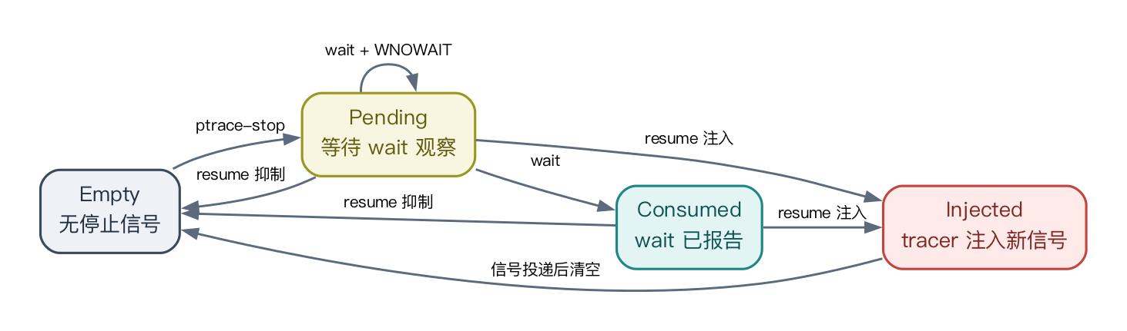
背景与目标 | 设计与实现 | 测试与应用 | 总结与展望
2.5 减轻历史包袱：可维护性改良（字段策略表与信号四态机）
• 寄存器字段策略收敛为单表：Linux 把各寄存器字段的特殊处理分散在 getreg/putreg 等多处；本项目用单张 REG_RULES 表为每个字段声明一次，读写按偏移访问共查同表，统一表示各寄存器的 ptrace 读写策略。
• 信号生命周期收敛为四态机：ptrace-stop 信号本项目以四态机 Empty / Pending / Consumed / Injected 显式建模以满足 tracer 和 tracee 不同的消费需求。Linux 因功能逐渐演进而来，将该四态机语义分摊在 exit_code、last_siginfo 等多个散布且多语义复用字段上。两者行为等价，显式建模更易读、易维护。
Notes:
本页要点——把 Linux 中分散、复用的处理收敛为单一显式表示：寄存器字段策略归一为一张 `REG_RULES` 表，ptrace-stop 信号归一为一个四态机。
寄存器表（arch/x86/ptrace.rs）——单张 `REG_RULES` 为每个字段声明一次策略（`Set`/`SetIf`/`SetBitsTruncate`/`Fixed`）；`From<&GeneralRegs>` 读快照、`apply_to` 写校验、`read_user_word`/`write_user_word` 按偏移 PEEK/POKEUSER 四条路径共查同表，并以 `const` 断言 `(REG_RULES.len()+1)*size_of::<usize>() == size_of::<CUserRegsStruct>()` 防止表与结构体不一致。Linux 则在 `getreg`/`putreg` 等多处分派各字段的特殊处理。
信号四态机（ptrace/util.rs `StopDeliverySignal`）——`Empty`/`Pending`/`Consumed`/`Injected` 在一处显式建模整条生命周期；同一份 `DequeuedSignal`（含完整 siginfo）贯穿 wait 与 resume 重投，`get_siginfo`（即 GETSIGINFO）也读它。
Linux 为何分散（已核 Linux 7.1，回答历史成因）——经典 ptrace 只有一条信号通道：信号号存于 `task->exit_code`，经 POSIX wait status 暴露给 tracer，resume 注入的信号也写回 `exit_code`（`PTRACE_CONT` 的 `data` → `child->exit_code`，`ptrace_signal` 再回读）。完整 siginfo 是后来才有的——`PTRACE_GETSIGINFO`/`SETSIGINFO`（请求号 0x4202/0x4203，远晚于 `CONT`=7）引入 `task->last_siginfo` 作后备，于 `ptrace_stop` 置、resume 清。于是「这次停止的信号」有两份表示：号在 `exit_code`、完整 siginfo 在 `last_siginfo`，外加 `jobctl` 记停止态——正是历史叠加。本项目自始即以一个 `DequeuedSignal` 配四态机统一承载，GETSIGINFO 与 wait、重投共用同一份。
定调——本条为「实现更显式、更易维护」，并给出了 Linux 分散的历史成因，而非指 Linux 存在缺陷。

Slide 15
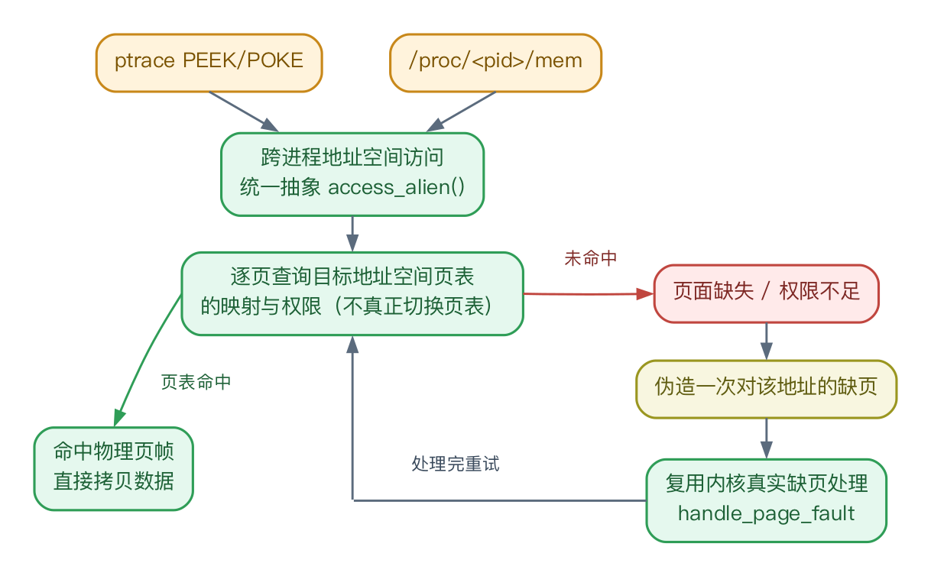
背景与目标 | 设计与实现 | 测试与应用 | 总结与展望
2.6 跨进程内存访问：在目标进程地址空间里直接读写
支持 tracer 读写 tracee 私有内存。
• 不切换地址空间：不把 CPU 页表切到目标进程，而是直接在它的地址空间里按页定位到物理页帧并拷贝；遇到缺页就主动触发一次缺页处理再重试。
• 整条跨进程读写都夹在统一的读写接口和权限检查边界内，安全可控。

Slide 16
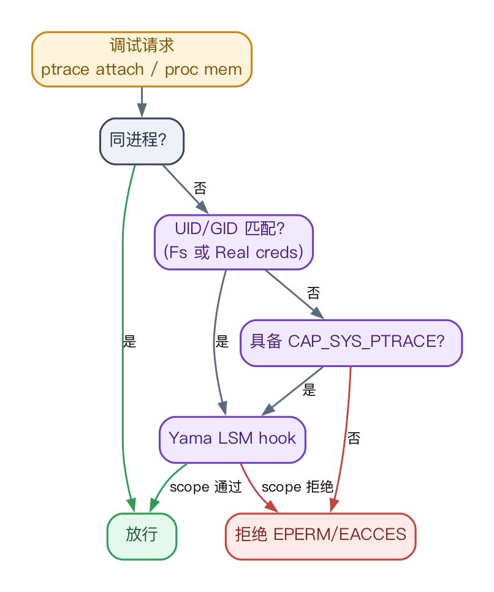
背景与目标 | 设计与实现 | 测试与应用 | 总结与展望
2.7 安全模型：统一鉴权
• 忠实复现 Linux 的 ptrace 权限检查机制
• 统一决策链：同进程 → UID/GID 匹配 → CAP_SYS_PTRACE → Yama LSM hook
• Yama ptrace_scope 四档对各放行条件的影响：
Yama scope | 调用者是其祖先 | 具备 CAP_SYS_PTRACE | 仅 UID/GID 匹配
0 Disabled | ✓ | ✓ | ✓
1 Relational | ✓ | ✓ | ✗
2 Capability | ✗ | ✓ | ✗
3 NoAttach（设置后不可降级） | ✗ | ✗ | ✗

Slide 17
测试与应用
PART hree
运行真实调试应用
测试体系

Slide 18
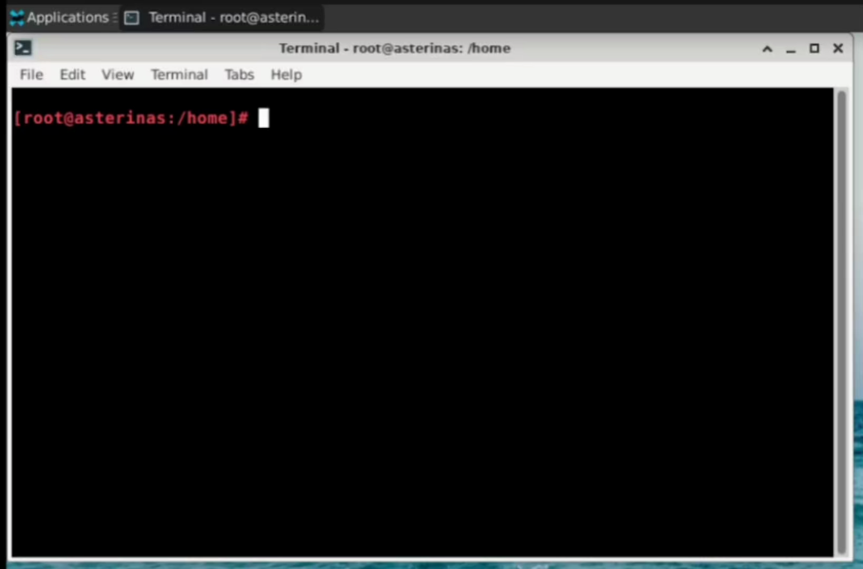
背景与目标 | 设计与实现 | 测试与应用 | 总结与展望
3.1 GDB / strace 支持
GDB：
• 命中断点，打印调用栈回溯
• 打印并修改变量与内存（读 $1 = 1、改 *p = 4321、内存校验通过）
• 读寄存器（rip、rsp），继续运行得到正确输出
• 全程无任何 GDB warning
strace：
• 运行 strace ls /tmp，校验完整捕获系统调用序列（execve()、getdents64() 等）
相关能力已在 Asterinas 0.18.0 正式发布：https://asterinas.github.io/2026/06/04/announcing-asterinas-0.18.0.html

Slide 19
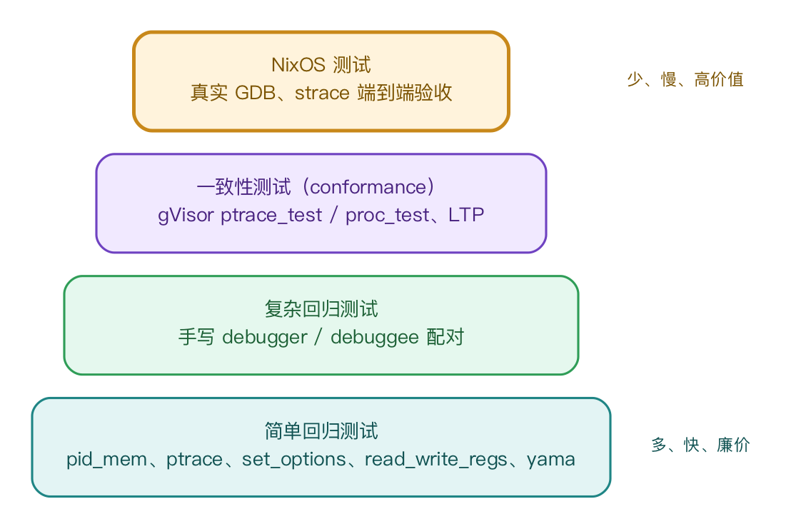
背景与目标 | 设计与实现 | 测试与应用 | 总结与展望
3.2 测试与验证方案
• 验证体系按代码自底向上分四层（金字塔：越往上越少、越慢、价值越高）：
－ 简单回归测试：pid_mem、ptrace、set_options、read_write_regs、yama 等单点 C 用例。
－ 复杂回归测试：手写 debugger / debuggee 配对，模拟真实调试器的 attach、断点、单步、读写全流程。
－ 一致性测试：gVisor 与 LTP 测试，以 ABI 行为为准。
－ 端到端测试：NixOS 上以真实 GDB、strace 验收。

Slide 20
背景与目标 | 设计与实现 | 测试与应用 | 总结与展望
3.3 其他实现细节
主线特性之外，还有一批小而必要的支撑改动，它们决定了真实工具能否真正跑通：
• /proc/pid/mem force-write：允许写入只读代码页：这是写入 int3 软件断点的前提。
• x86 GDT 插入空 KCODE32 槽：把 USER_CS / USER_SS 调成 Linux 期望的 0x33 / 0x2b，消除 GDB 警告。
• debug registers 读仿真 + personality 行为：满足 GDB 的探测，又不放开硬件断点。
• procfs /proc/[pid]/maps：补全非 [stack] 条目，供 GDB 定位代码 / 库映射。
• procfs /proc/[pid]/auxv：暴露辅助向量，供加载器与调试器读取。
• procfs 每线程 /proc/[tid]：按线程提供视图。
• tkill 系统调用与 Yama ptrace_scope：补齐定向信号投递与调试安全边界。

Slide 21
总结与展望
PART four
成果回顾
后续路线

Slide 22
背景与目标 | 设计与实现 | 测试与应用 | 总结与展望
4.1 总结与展望
设计核心 以 ptrace-stop 状态机为中心，把信号、异常、系统调用、wait、寄存器、跨进程内存、安全策略统一到一条 Linux ABI 兼容的调试路径；未经修改的上游 GDB / strace 直接原生运行。
内部更优 借安全 Rust 框内核，在等价语义下做出结构性改良：状态机与调度器解耦、跟踪关系与进程树解耦；寄存器经快照副本访问，内存安全由编译期静态保证；历史包袱收敛为单一显式表示（字段策略表、信号四态机），提升可维护性。
后续方向
• 中途调试已运行进程：支持 PTRACE_ATTACH / DETACH。
• 调试多线程进程：fork/vfork/clone 的 event-stop。
• 支持 GDB watchpoint 观察点：x86 debug registers 真实读写。
• 寄存器扩展：GETREGSET、FP/SIMD。
• 跨架构推广：riscv64 / loongarch64。

Slide 23
谢谢！

